Slide 1
You can’t get all the money, You can’t owe the whole world, But you can have the best, it’s really funny, You need luck and good taste. If not – it’s your fault -Arti
There are some things that are
not to earn ON them, but to earn FOR them.
Worth to LIVE FOR THEM…

Slide 2
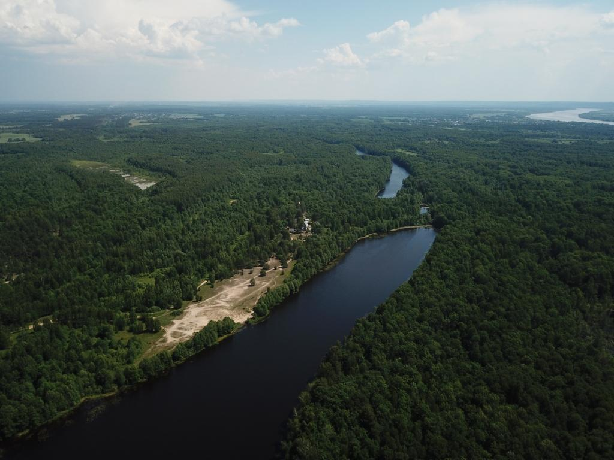
+7 (985) 755-93-55
asketcamp@yandex.ru
56.195844, 42.955137
~ ОТКРЫТ НАБОР НА НЕДЕЛЬНЫЙ ЗАЕЗД 18+ ~
Первая смена! Два вожатых на отряд. Отряды по 12 человек. 01-14 августа.
УНИКАЛЬНОЕ РАСПОЛОЖЕНИЕ БАЗЫ!
КРУТЫЕ ВОЖАТЫЕ!
РАЗВИВАЕМ СИЛУ ВОЛИ ВМЕСТЕ!
НИКНЕЙМЫ ВМЕСТО ИМЁН!
ТЕМАТИЧЕСКИЕ СМЕНЫ!
ИНТЕРЕСНАЯ И НАСЫЩЕННАЯ ПРОГРАММА!
Asket Camp
@asketcamp
vk.com/asketcamp
blagotvori.com/tourbaza

Slide 3
WildLife Weekend
+7 (985) 755-93-55
56.195844, 42.955137
♦ 24-26 июля!
♦ Супер красивые места:3
♦ Пьянящий воздух..
♦ Офигенная программа:
мини-трип, озёра и реки, лодки, фото-сафари, квест, конкурсы, ночная игра, посиделки у костра, звёзды, диско и, конечно, шашлындос
♦ Фуршет included)))
♦ Всего 3000 рубасов!
P.S. Доезжаете сами (авто/поезд)
Инфа о базе:
www.русландия.рф

